Slide 1


Match Servicios de Vinculación Laboral
Diciembre de 2019

Slide 2

Match Servicios de Vinculación
¿Qué hace?
Compara variables seleccionadas del perfil del candidato vs una oferta de empleo y viceversa.
Muestra de forma básica el grado de emparejamiento (candidato- oferta de empleo) para fines de envío o postulación, el cual es expresado en forma de porcentaje.
El procedimiento funciona en el Portal del Empleo, en Bolsa de Trabajo (SIISNE), Ferias de Empleo y Abriendo Espacios.

Slide 3
Match Servicios de Vinculación
¿Qué factores considera?

Slide 4
Match Servicios de Vinculación
¿Cómo Funciona?

Slide 5
Match Servicios de Vinculación
¿Cómo Funciona?

Slide 6
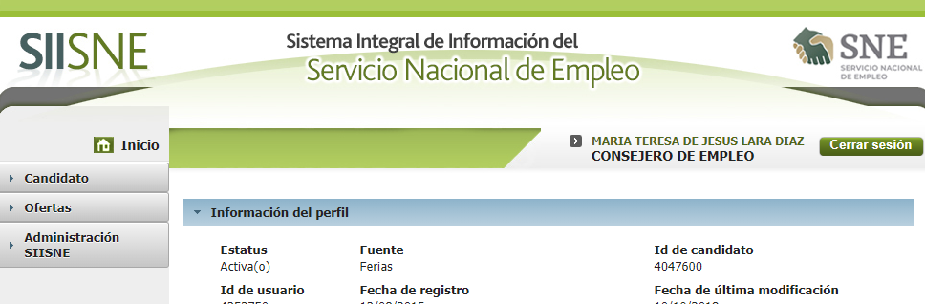
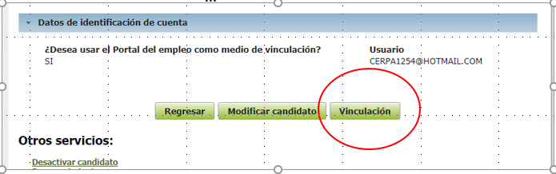
Match Servicios de Vinculación
¿Cómo Funciona?
Bolsa de Trabajo
Durante el proceso de entrevista, los consejeros de empleo, identifican el nivel de afinidad (match) de los buscadores de empleo con las vacantes y a partir de ello, determinan enviar o no a un candidato a la empresa ofertante. Para que una oferta de empleo se muestre debe de cumplir con un porcentaje de compatibilidad mayor o igual al 65%
…
…
…

Slide 7
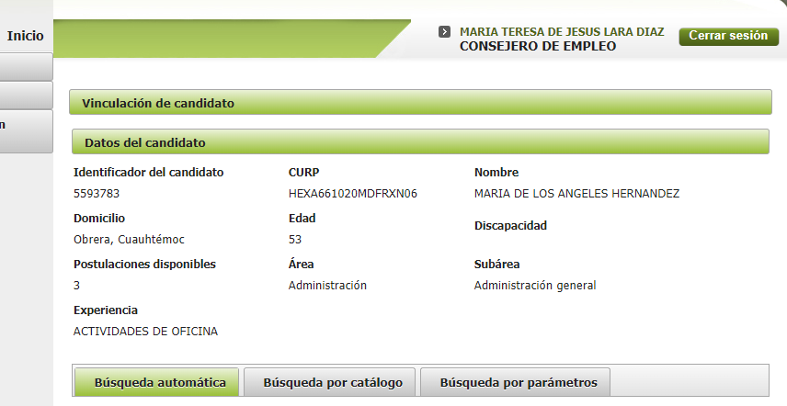
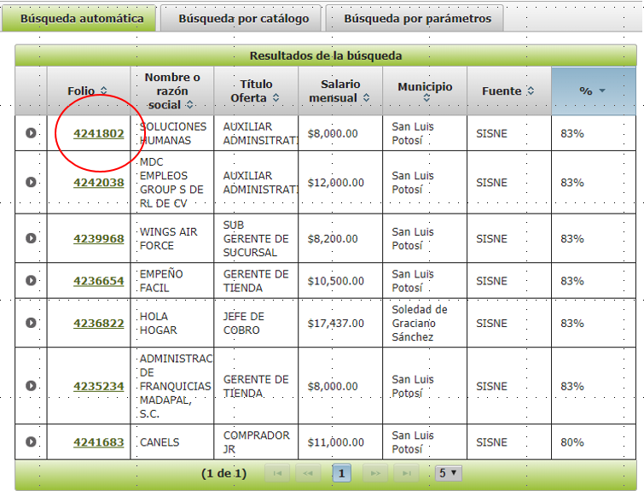
Match Servicios de Vinculación
¿Cómo Funciona?
Bolsa de Trabajo

Slide 8
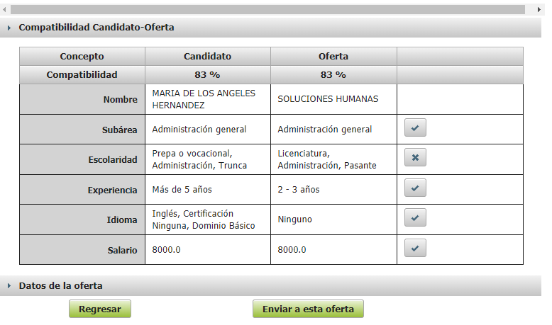
Match Servicios de Vinculación
Bolsa de Trabajo
¿Cómo Funciona?

Slide 9
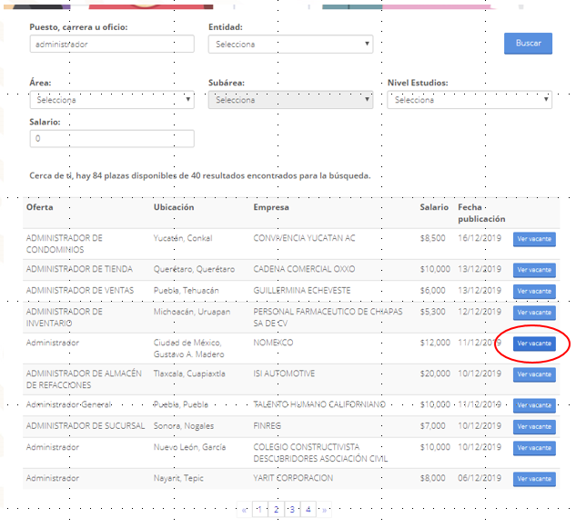
Match Servicios de Vinculación
Portal del Empleo
¿Cómo Funciona?

Slide 10
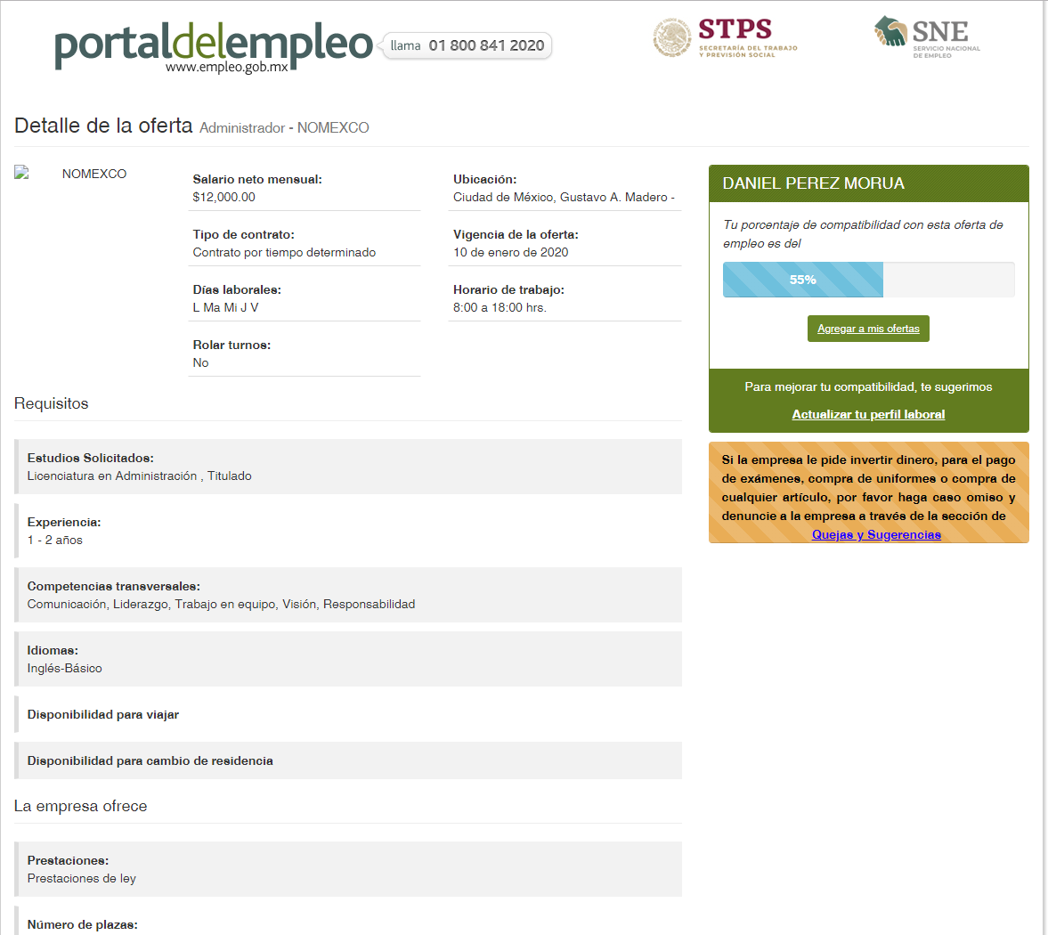
Match Servicios de Vinculación
Portal del Empleo
¿Cómo Funciona?

